Slide 1
ACM MobiCom 2024
CCF-A | Best Artifact Award
RF-Diffusion
Radio Signal Generation via Time-Frequency Diffusion
Guoxuan Chi, Zheng Yang, Chenshu Wu, Jingao Xu, Yuchong Gao, Yunhao Liu, Tony Xiao Han
清华大学 | 香港大学 | 北京邮电大学 | 华为
arXiv:2404.09140 | github.com/mobicom24/RF-Diffusion

Slide 2
汇报提纲
从 AIGC 到射频生成 · Time-Frequency Diffusion · Hierarchical Diffusion Transformer · 实验验证 · 总结
01 背景与动机
02 核心方法
03 实验验证
AIGC浪潮 & RF信号生成需求
三大挑战与时频扩散理论
Wi-Fi / FMCW 实测数据
现有方法的不足
分层 Diffusion Transformer
手势识别 + 5G信道估计
04 相关工作对比
05 总结展望
与 RF-GPT 对比
贡献 + 局限 + 未来方向
顶会标准 vs arXiv
RF-Diffusion Presentation | MobiCom 2024
02 / 12

Slide 3
从 AIGC 到射频生成
Stable Diffusion / ChatGPT 的成功 → 能否用于无线领域？已有方法有何不足？
CV 领域
NLP 领域
RF 领域
Stable Diffusion
ChatGPT / GPT-4
尚无成熟的AIGC方案
Midjourney / DALL-E
Claude / LLaMA
数据增强 / 信道估计
图像生成革命
文本生成突破
AIGC的下一个前沿
现有方法的局限
环境建模法
数据驱动法
射线追踪 + 3D模型 → 成本高、忽略材料特性、难生成时序数据
GAN/VAE → 表征有限、训练不稳定、任务特定
RF-Diffusion Presentation | MobiCom 2024
03 / 12

Slide 4
三大挑战与核心思路
RF信号的独特性 → 三方面改进扩散模型
01 时序性
02 频域信息
03 复数域
RF信号捕捉动态细节（目标运动、
多普勒频移、chirp等关键信息在
RF信号是复数值（幅度+相位），
信道变化），扩散模型原为静态
频域，现有扩散模型只关注空域
现有扩散模型只处理实数值
图像设计
解决方案：三层改造扩散模型
① TFD理论：时域加噪 + 频域模糊 → ② HDT架构：分层Transformer → ③ 复数算子
RF-Diffusion Presentation | MobiCom 2024
04 / 12

Slide 5
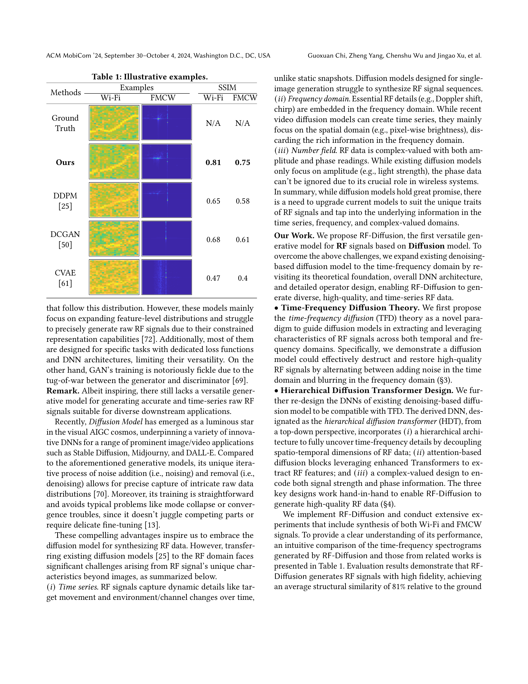
Time-Frequency Diffusion 理论
前向：时域加噪 + 频域模糊 → 反向：去噪 + 去模糊 → 条件生成
传统扩散模型
TFD 前向过程
前向：x₀ → x₁ → ... → x_T（只加高斯噪声）
反向：x_T → ... → x₁ → x₀（去噪恢复）
数学形式（第 t 步）：
问题：只破坏幅度，忽略频域
xₜ = √αₜ · ℱ⁻¹(Gₜ ∗ ℱ(xₜ₋₁)) + √(1-αₜ) · ε
频域模糊 时域加噪
根据卷积定理可简化为标准形式：
xₜ = √ᾱₜ · x₀ + √(1-ᾱₜ) · ε
RF-Diffusion TFD
→ 任意步 t 可一步计算，无需迭代
前向破坏：
• 时域：复数高斯噪声 → 破坏幅度精度
• 频域：高斯核模糊频谱 → 破坏分辨率
反向恢复：去噪(Denoise) + 去模糊(Deblur)
条件生成：p(x₀ | c) 条件分布
RF-Diffusion Presentation | MobiCom 2024
05 / 12

Slide 6
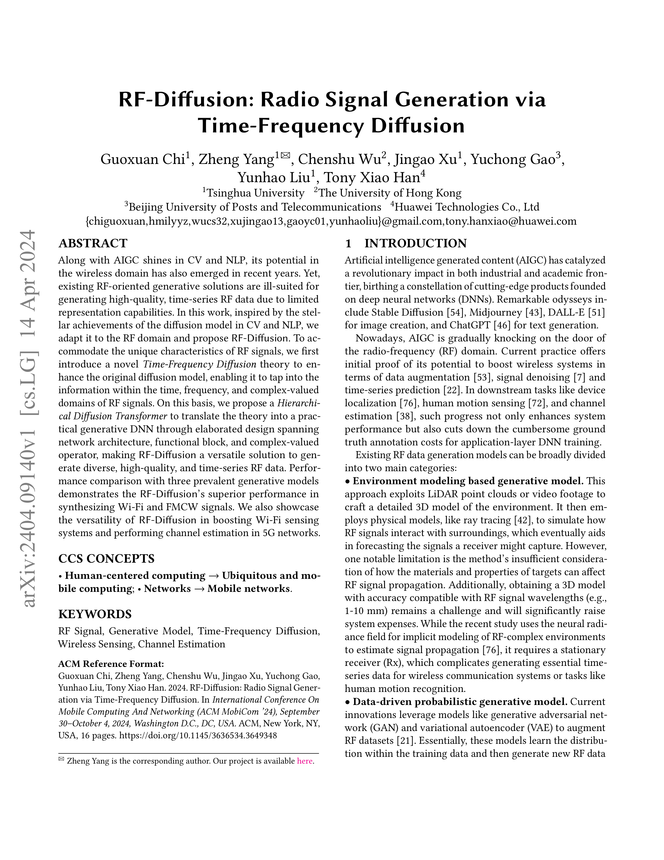
Hierarchical Diffusion Transformer
分层架构 · Attention扩散块 · 复数算子 —— 三层协同设计
① 分层架构
② Attention扩散块
③ 复数算子
解耦 RF 的时空维度
基于 Transformer 设计
同时编码幅度 + 相位
层次化多尺度时频特征
自注意力提取 RF 特征
复数域神经网络运算
捕捉长时间序列依赖
优于传统 U-Net 架构
区别于实值模型
全局 → 局部 → 细节
时序建模能力更强
相位对无线系统至关重要
RF-Diffusion Presentation | MobiCom 2024
06 / 12

Slide 7
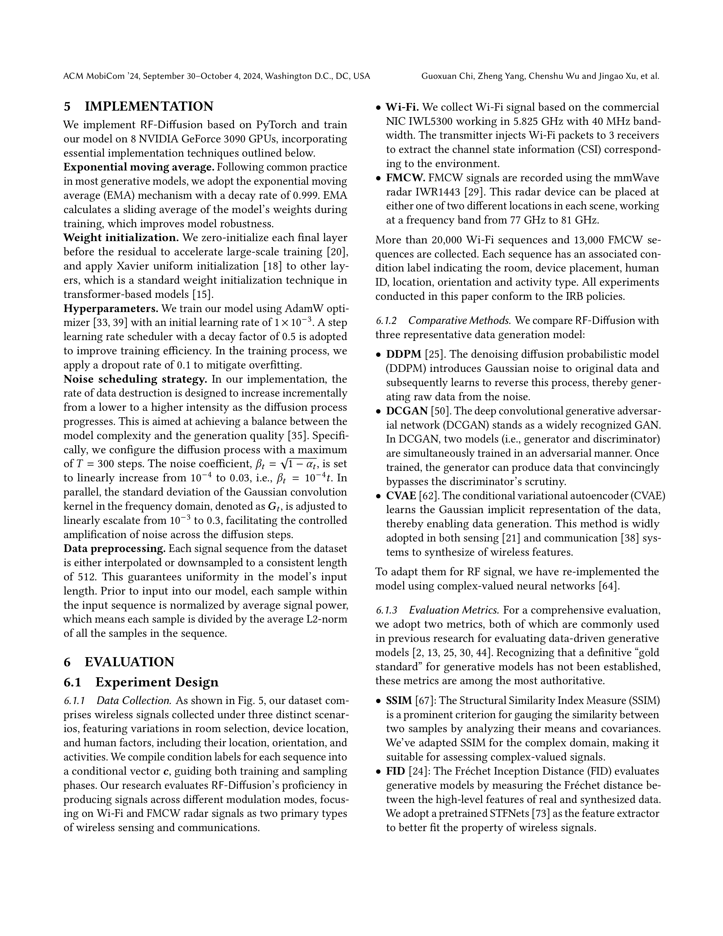
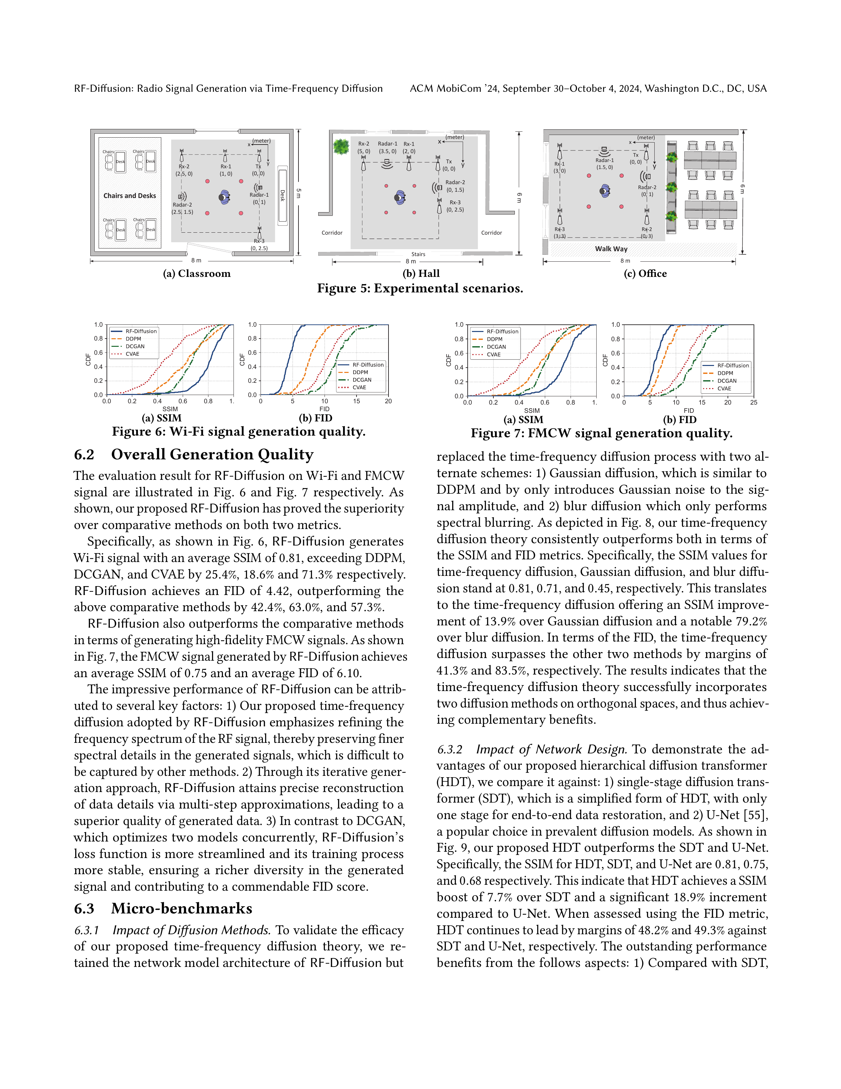
实验设置与生成质量
33,000+ 实测序列 · 3 种场景 · Wi-Fi & FMCW · 对比 DDPM/DCGAN/CVAE
Wi-Fi CSI 信号
FMCW 雷达信号
Intel IWL5300 · 5.825GHz · 40MHz · 20,000+ 序列
自制 FMCW 平台 · 13,000+ 序列 · 3 种场景
Wi-Fi 信号生成质量
模型
SSIM ↑
FID ↓
RF-Diffusion
0.81
4.42
DDPM
0.65
7.68
DCGAN
0.68
11.95
CVAE
0.47
10.35
SSIM 超越最强基线 18.6% · FID 降低 42.4%
(对比 DDPM)
RF-Diffusion Presentation | MobiCom 2024
07 / 12

Slide 8
生成质量对比（Table 1）
Wi-Fi 与 FMCW 信号的生成质量 —— SSIM 与 FID 指标
模型
Wi-Fi SSIM
Wi-Fi FID
数据说明
RF-Diffusion
0.81
4.42
SSIM（结构相似性）
DDPM
0.65
7.68
衡量生成信号与真实信号的相似度
范围 [0, 1]，越接近 1 越好
DCGAN
0.68
11.95
FID（Fréchet Inception Distance）
CVAE
0.47
10.35
衡量生成分布与真实分布的差异
越低越好
模型
FMCW SSIM
FMCW FID
关键发现
RF-Diffusion
0.75
6.89
• Wi-Fi SSIM 超越 DDPM 25.4%、DCGAN 18.6%
• FID 指标全面领先，生成质量显著更高
DDPM
0.58
10.28
• 两种信号类型均表现优异，通用性强
DCGAN
0.61
13.46
CVAE
0.40
14.39
RF-Diffusion Presentation | MobiCom 2024
08 / 12

Slide 9
下游应用案例
数据增强 + 信道估计 — 验证 RF-Diffusion 的实际应用价值
案例 1：Wi-Fi 手势识别增强
案例 2：5G FDD 信道估计
RF-Diffusion 生成数据作为数据增强
RF-Diffusion 辅助 5G 信道估计
数据集：Widar3.0 手势识别
数据集：Argos 5G 实测数据
+4% ~ +11%
+5.97 dB
手势识别准确率提升（取决于识别模型）
SNR 提升 vs. 当前最优方法
原理：传统数据增强（旋转/裁剪/加噪）
原理：FDD 下行信道估计存在反馈开销
无法改变信号物理含义；RF-Diffusion
RF-Diffusion 生成信号辅助信道重建
生成全新样本来扩充真实分布
显著提升估计信噪比
RF-Diffusion Presentation | MobiCom 2024
09 / 12

Slide 10
与 RF-GPT 的对比
同为 "AI × RF" 方向，顶会标准 vs arXiv 的差距
对比维度
RF-Diffusion ✅
RF-GPT ❌
发表会议
MobiCom 2024 CCF-A
arXiv only
技术贡献
新理论 TFD + 新架构 HDT
现成 VLM + 线性投影
数据来源
真实 Wi-Fi / FMCW 实测
MATLAB 全合成
对比基线
DDPM / DCGAN / CVAE
仅与基模对比
真实场景验证
3 场景 + 2 下游任务
仅合成测试
代码开源
GitHub ✅
GitHub ✅
小结
RF-Diffusion：CCF-A 顶会论文，新理论贡献，真实数据验证，全面基线对比
RF-GPT：思路有亮点（VLM + 频谱图），但论文完整度距离顶会标准有明显差距
RF-Diffusion Presentation | MobiCom 2024
10 / 12

Slide 11
总结与展望
贡献 · 局限 · 未来方向
贡献
局限
未来方向
① 首个适配 RF 信号的扩散模型
• 生成长度受限于训练序列
• 更多信号类型（5G NR/LoRa/蓝牙）
② TFD 理论 + HDT 架构
• 计算开销大（扩散模型通病）
• 加速采样（扩散模型加速）
③ 全面实验验证（MobiCom CCF-A）
• 仅验证 Wi-Fi 和 FMCW
• LLM/Agent 结合→频谱决策
④ 代码 + 预训练模型开源
RF-Diffusion Presentation | MobiCom 2024
11 / 12

Slide 12
?
Thank You
Q & A
RF-Diffusion: Radio Signal Generation via Time-Frequency Diffusion
ACM MobiCom 2024 | Best Artifact Award
github.com/mobicom24/RF-Diffusion | arXiv:2404.09140

